Slide 1
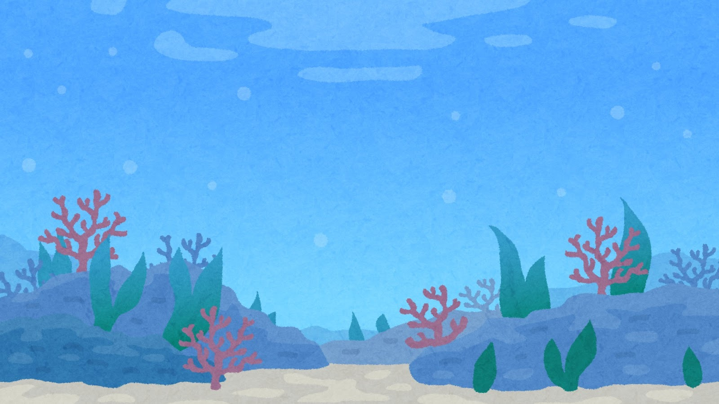
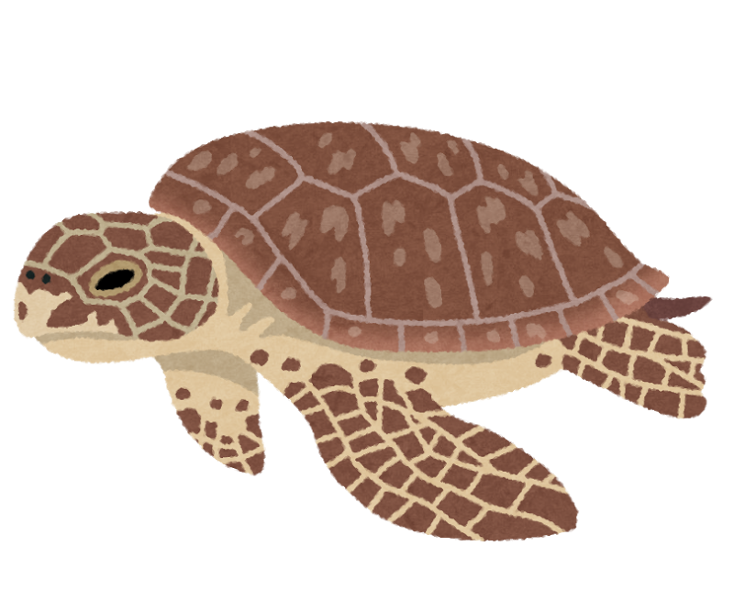
Turtle Likes to Swim
Quiz Time!
Notes:
We have some questions!
Quiz Time～!
I’ll ask you some questions.
★

Slide 2
Turtle likes to .
Notes:
（JTE）
Turtle likes to ○○○ .
What is ○○○？
What does turtle like?
(ALT)
ジェスチャー
★（アニメ：泳ぐ）
（児童が答える）
★

Slide 3
Turtle likes to .
swim
Notes:
(JTE)
Yes.
Turtle likes to swim.
（ALT）
Everyone!
Let’s swim!!
★

Slide 4
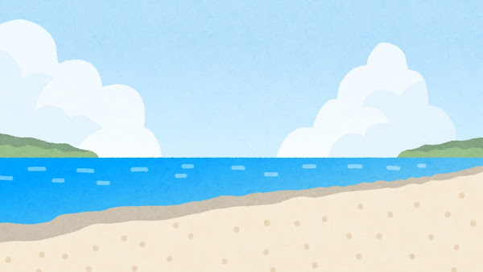




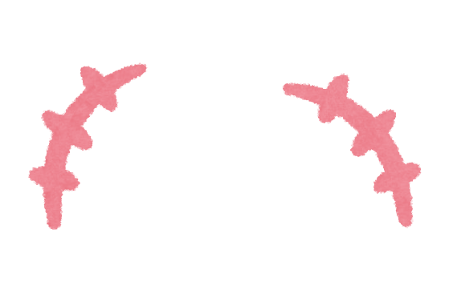
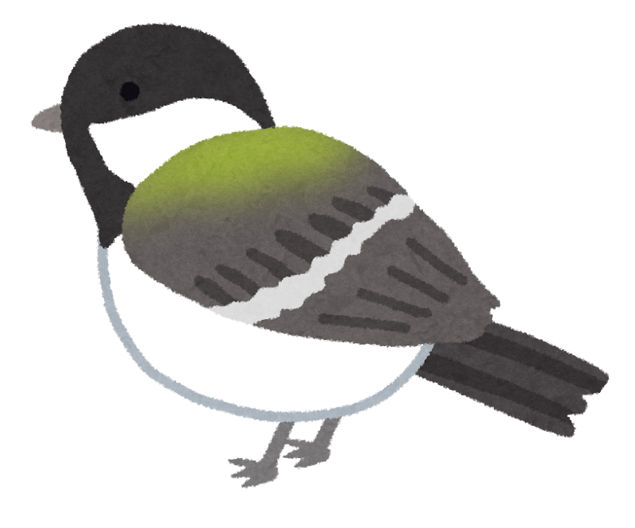
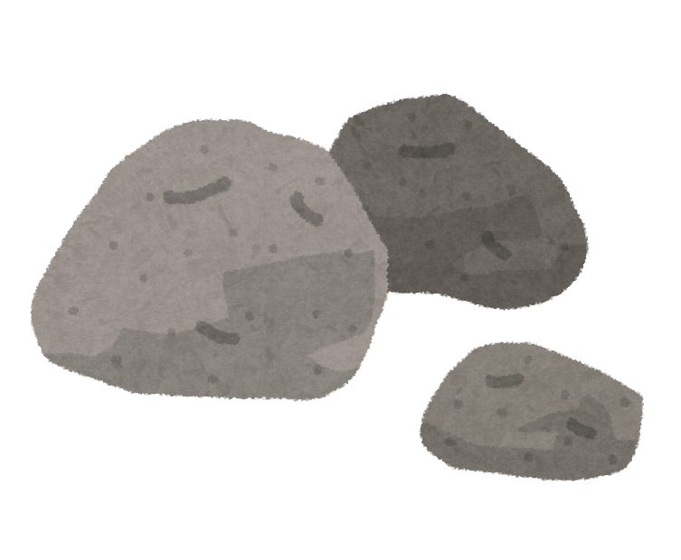

Bird likes to .
Notes:
（JTE）
Bird likes to ○○○ .
What is ○○○？
What does Bird like?
(ALT)
ジェスチャー
★（アニメ：歌う）
（児童が答える）
★

Slide 5
Bird likes to .
sing
Notes:
(JTE)
Yes.
Bird likes to sing.
（ALTが児童に真似するよう働きかける）
Everyone!
Let’s sing !!
★

Slide 6
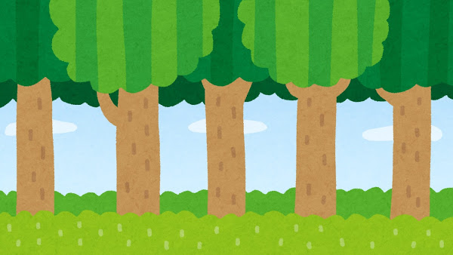
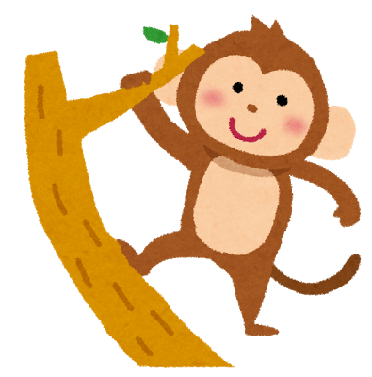
Monkey likes to .
Notes:
（JTE）
Monkey likes to ○○○ .
What is ○○○？
What does Monkey like?
(ALT)
ジェスチャー
★（アニメ：揺れる）
（児童が答える）
★

Slide 7
Monkey likes to .
swing
Notes:
(JTE)
Yes.
Monkey likes to swing.
（ALTが児童に真似するよう働きかける）
Everyone!
Let’s swing !!
★

Slide 8
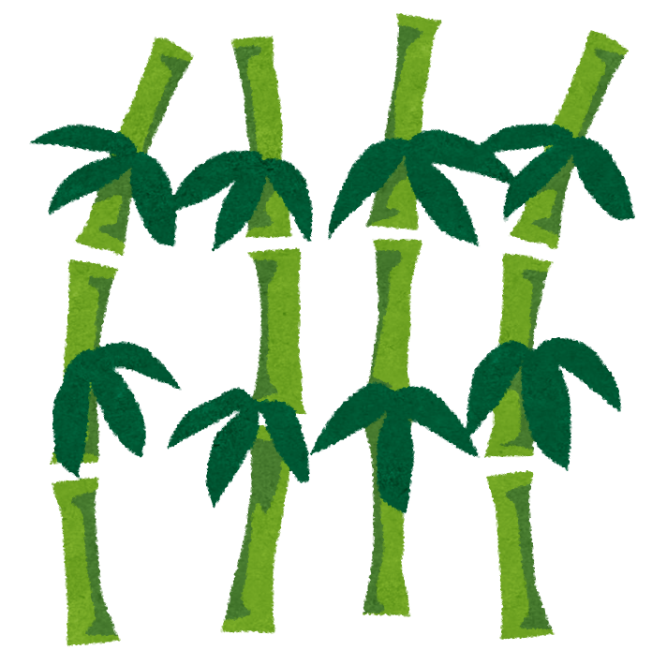
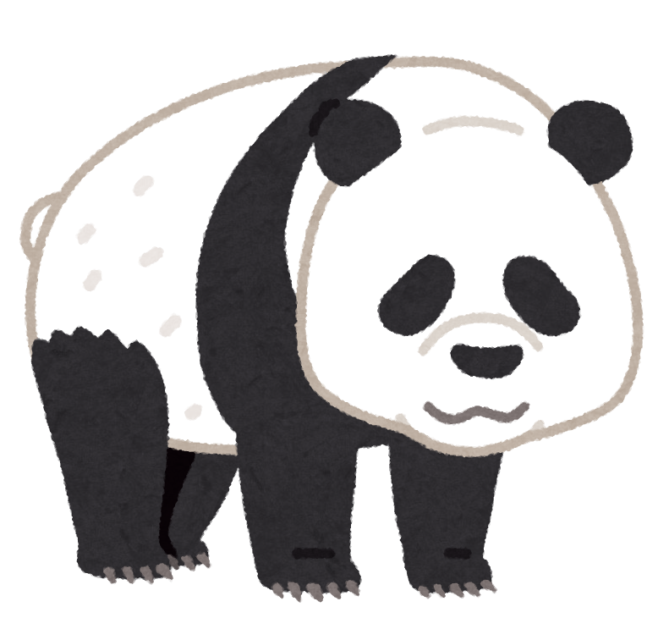
Panda likes to .
Notes:
（JTE）
Panda likes to ○○○ .
What is ○○○？
What does Panda like?
(ALT)
ジェスチャー
★（アニメ：食べる）
（児童が答える）
★

Slide 9
Panda likes to .
eat
Notes:
(JTE)
Yes.
Panda likes to eat.
（ALTが児童に真似するよう働きかける）
Everyone!
Let’s eat!!
★

Slide 10
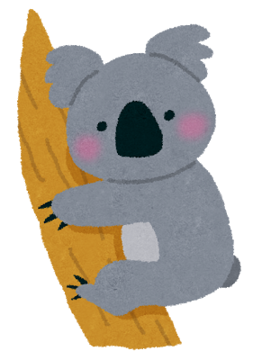
Koala likes to .
ＺＺＺＺ・・
Notes:
（JTE）
Koala likes to ○○○ .
What is ○○○？
What does Koala like?
(ALT)
ジェスチャー
★（アニメ：寝る）
（児童が答える）
★

Slide 11
Koala likes to .
ＺＺＺＺ・・
sleep
Notes:
(JTE)
Yes.
Koala likes to sleep.
（ALTが児童に真似するよう働きかける）
Everyone!
Let’s sleep!!
★

Slide 12
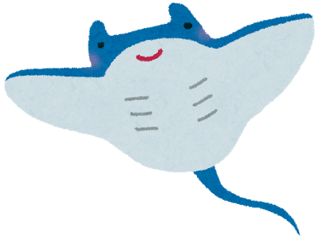
Manta Ray likes to !
Notes:
（JTE）
Manta Ray likes to ○○○ .
What is ○○○？
What does Manta Ray like?
(ALT)
ジェスチャー
★（アニメ：泳ぐ）
（児童が答える）
★

Slide 13
Manta Ray likes to !
swim
Notes:
(JTE)
Yes.
Manta Ray likes to swim.
（ALTが児童に真似するよう働きかける）
Everyone!
Let’s swim!!
★

Slide 14
Notes:
（以下、フラッシュカードとして使用）
Let‘s practice.

Slide 15
Panda likes to .
Notes:
（JTE）
読む
（ALT）
ジェスチャー
★

Slide 16
Koala likes to .
ＺＺＺＺ・・
Notes:
（JTE）
読む
（ALT）
ジェスチャー
★

Slide 17
Manta Ray likes to !
Notes:
（JTE）
読む
（ALT）
ジェスチャー
★

Slide 18
Bird likes to .
Notes:
（JTE）
読む
（ALT）
ジェスチャー
★

Slide 19
Monkey likes to .
Notes:
（JTE）
読む
（ALT）
ジェスチャー
★

Slide 20
Turtle likes to .
Notes:
（JTE）
読む
（ALT）
ジェスチャー
★

Slide 21
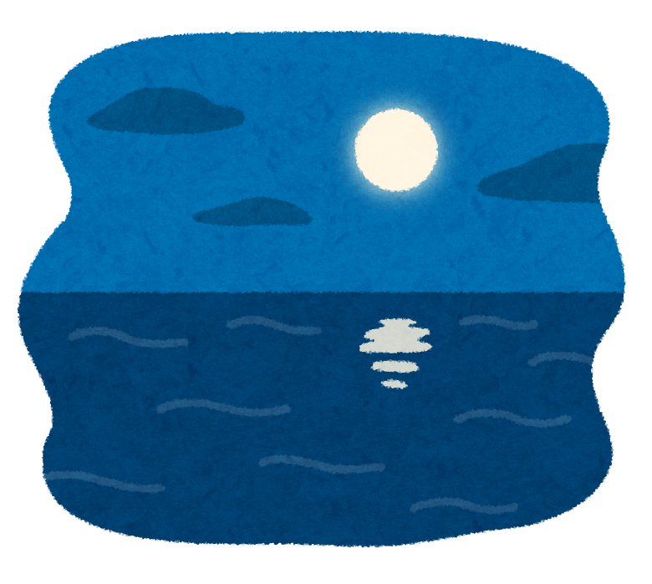
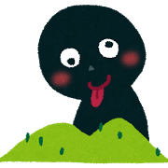
Written by Juliana Boucree and Sophia Chow
（神奈川県立総合教育センター July 2017）
イラスト：いらすとや
Notes:
Good!
That’s all for today.
Thank you.

